Slide 1

Comandos de consola o terminal
Sistemas Operativos
Mery Yolima Uribe Rios

Slide 2
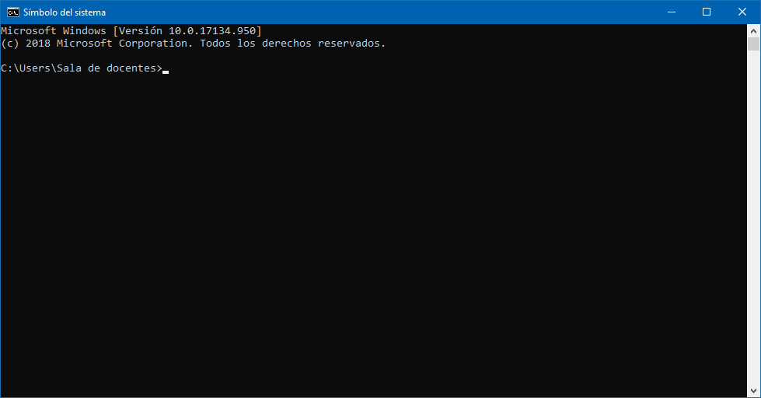
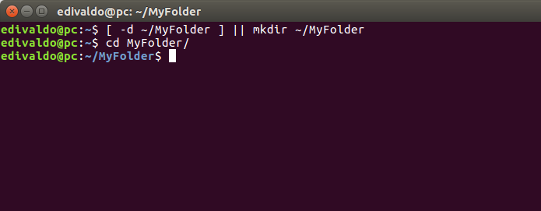
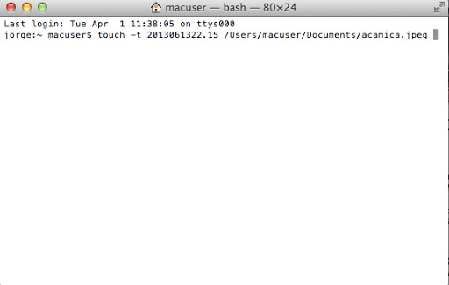
Terminal: línea de comandos
Aplicación basada en texto para ver, manejar y manipular los recursos de un dispositivo.
Acepta líneas de texto de teclado (comandos) y luego los convierte en funciones que el sistema operativo entiende.

Slide 3
Terminal: línea de comandos
Antes: manejo de los primeros computadores
Actualmente: es una herramienta
Siempre: la misma función

Slide 4
Archivos ejecutables de sistema
Archivos que contienen comandos del sistema que se pueden ejecutar desde el terminal.
Archivos por lotes
*.bat
*.sh
Batch: es un programa que interpreta órdenes en lenguaje de programación de consola. Se basa en el Shell de Unix.

Slide 5
Ventajas del uso del terminal/consola
Control total del sistema (con permisos del usuario)
Potencia
Menos memoria y/o recursos
…

Slide 6
Comandos según el sistema operativo
Mac: https://ss64.com/osx/
Linux: https://ss64.com/bash/
Windows (cmd): https://ss64.com/nt/
Windows (powershell): https://ss64.com/ps/

Slide 7


Taller de comandos

Slide 8
Referencias
[1] “SISTEMAS OPERATIVOS MODERNOS (3a ED.) - ANDREW S. TANENBAUM, comprar el libro en tu librería online Casa del Libro.” [Online]. Available: http://www.casadellibro.com/libro-sistemas-operativos-modernos-3-ed/6074420467/1263598. [Accessed: 24-May-2013].
[2] http://lawebdewalterio.com.ar/blog/wp-content/uploads/2008/03/planificacion-de-procesos.pdf.
[3] Stalling W., “Sistemas Operativos”, 5a edición, Prentice Hall, 2005.
[4] Enrique González, Adith Pérez, 2009
[5] https://sites.google.com/site/osupaep2010/administracion-de-procesos/planificacion-del-procesador

